Slide 1
第37章
软件过程改进

Slide 2
什么是软件过程改进（SPI）?
SPI 包含很多方面：
它包含以有效方式定义的有效过程的一些要素
组织内已存在的关于软件开发的方法要依据这些要素进行评估
它定义了有价值的改进策略
SPI策略将已有软件开发的方法转换成一些更集中、更可重复、更可靠的事物（就所生产产品的质量和交付给客户的时间而言）。

Slide 3
SPI 框架
如果要获得有效的软件过程，就要给定一组特性。
用来评估是否具有这些特性的一种方法。
一种总结这些评估结果的机制 。
用来帮助软件组织弥补在实施过程中发现弱点和缺失的一种策略。
SPI框架评估一个组织软件过程的“成熟度”，并提供成熟度等级定性的表示。

Slide 4
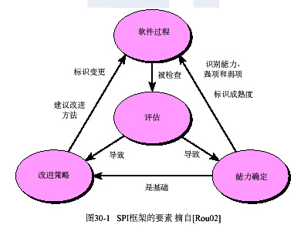
SPI框架的要素

Slide 5
相关人员
质量认证人员
质量(过程) --> 质量(产品)
形式主义者
工具倡导者
业务人员
改革者
理论家

Slide 6
成熟度模型
成熟度模型在SPI框架环境中应用
成熟度模型的目的是提供软件组织所具有的“过程成熟度”的总体指标
软件过程质量的指标、业务人员对过程理解和应用的程度
软件工程实践的总体状况

Slide 7
SPI适合每个人吗
一个小的软件公司能真正用到SPI活动并保证它成功吗？
回答: 当然可以
小型组织是更非正式的，很少应用标准的实践，倾向于自我管理，这不足为奇。
只有当SPI的支持者证明了它的财务杠杆作用，SPI才会被核准并实施

Slide 8
SPI过程—I
评估和差距分析
评估在很宽的范围内检查活动和任务，这将导致高质量的过程
一致. 所有的软件团队是否在所有的软件项目中一致地应用了重要的活动、行动和任务？
成熟. 执行了一定成熟级别的管理和技术行动是否意味着对最佳实践有了透彻的理解？
认可. 软件过程和软件工程实践是否得到了管理部门和技术人员的广泛认可？
承诺. 管理者已经承诺为达到一致、成熟和认可所需要的资源了吗？
差距分析—本单位应用和最佳实践之间的差异表示存在改进机会的“空间”。

Slide 9
SPI过程—II
教育和培训
三种类型的教育和培训应该进行:
一般的概念和方法. 直接面向管理者和从业人员，这类教育和培训既强调过程又强调实践。目的是给从业者提供智能的工具，利用这些工具可以更有效地提高软件过程，并且对改进过程做出合理的决策。
特定的技术和工具. 主要面向从业人员，这类教育和培训突出那些本单位已经采用的技术和工具。例如，如果已经选择UML进行分析和设计建模，就应该设置使用UML的软件工程培训课程。
沟通交流和与质量相关的课题. 直接面向所有利益相关者，这类教育和培训关注能帮助所有利益相关者更好地交流和促进获得更好质量的“软”课题。

Slide 10
SPI过程—III
选择和合理性判定
应该选择最适合你的组织、利益相关者和所开发软件的过程模型接受程度（第3章和第5章）。
应该决定应用一组框架活动中的哪一个、要生产的主要工作产品以及使团队能够评估进展的质量保证检查点。
其次，对每个框架活动（例如，建模）进行工作分解，定义应用于典型项目中的任务集。
一旦做出了选择，时间和金钱必须花在组织内的实例化中，这些资源支出应该是合理的。

Slide 11
SPI过程—IV
设置/迁移
设 置 和 迁 移 实 际 上 是 软 件 过 程 再 设计（software process redesign, SPR） 活动 。Scacchi[Sca00]认为“SPR是与识别、应用和求精相关的一种新方式，并能极大地提高和改变软件过程”。
需要考虑3个不同的过程模型：
已存在的（“现有”）过程；
过渡的（“这里到那里”）过程；
目标（“将要成为的”）过程。

Slide 12
SPI过程—V
评价
评价活动评估设置及采纳变更的程度，
这些变更在多大程度上提高了软件质量或其他可见的过程收益，
随着SPI活动的进行过程和企业文化的总体状况如何。
从定性的角度看，过去的管理者和业务人员对软件过程的态度可以和设置过程后接受调查的态度进行对比。

Slide 13
SPI的风险管理
就SPI过程从以下3个关键点进行风险管理[Sta97b]：
在启动SPI路线图之前,
在执行SPI活动（评估、教育、选择、设置）期间，
一些过程特性实例化之后的评估活动期间。
一般地，可以对SPI风险因素进行下面的分类[Sta97b]：
预算和成本
内容和交付文化
SPI交付物的维护
任务和目标
组织的管理者和组织的稳定性
过程的利益相关者
SPI工作开展的时间安排
SPI工作开展环境和SPI工作开展过程
SPI项目管理以及SPI工作人员

Slide 14
关键的成功因素
五个最重要的CSF [Ste99]:
管理者的承诺和支持
工作人员的参与
过程的集成和理解
定制的SPI策略
对SPI项目的可靠管理

Slide 15
CMMI
它是一个综合的过程元模型，以一组系统工程和软件工程能力为基础，能够表示组织可以达到的过程能力及成熟度的不同等级。
CMMI以两种不同的方式表示过程元模型：（1）作为一个“连续式”模型；（2）作为一个“分级式”模型。
CMMI定义了每个过程域的“特定目标”，以及为达到这些目标所需的“特定实践”。特定目标明确了如果该过程域的所有活动都有效执行的话，软件过程应具备的特点。特定实践将目标细化成一组过程相关的活动。

Slide 16
人员CMM
“实现劳动力实践的路线图，这些实践可以持续提高软件组织的员工能力”[Cur02]。
定义了组织成熟度的5 个等级，提供了员工实践和过程相对成熟的指标。

Slide 17
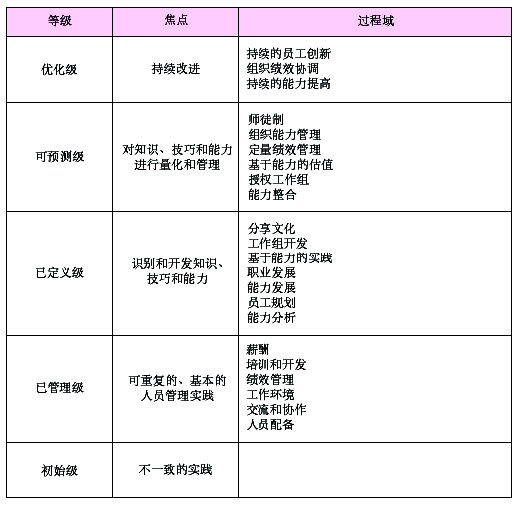
人员CMM的过程域

Slide 18
其他SPI框架
SPICE— 国际倡导的过程标准，支持ISO过程评估和生命周期，用于（软件）过程评价[ISO08]。
Bootstrap—遵循SPICE的适用于中小组织的SPI框架 [Boo06]。
PSP and TSP—个体和团队特定的SPI框架 ([Hum05a], [Hum05b]) ，更侧重小型软件过程，是进行带有度量的软件开发的更严格的方法。
TickIT—一种审计方法 [Tic05] ，该方法评估一个组织是否符合ISO 9001:2000标准。

Slide 19
SPI的投资收益率
“怎样才能知道我们所投入的资金会取得合理的回报？”
ROI = [S (benefits) – S (costs)] / S (costs)] 3 100%
其中
收益包括与更高的产品质量（更少的缺陷）、更少的返工、变更方面减少的工作量相关的成本节省，以及从缩短上市时间中获得的收入。
成本包括直接的SPI成本（例如，培训费、测量费），也包括与强调质量控制和变更管理活动以及应用更严格的软件工程方法相关的间接成本（例如，设计模型的创建）。

Slide 20
SPI趋势
未来的SPI框架必须变得更加敏捷。
不是以组织为关注点（这可能需要很多年才能够成功完成），当前的SPI努力应集中在项目层面上。
要想在很短的时间内取得有意义的成果（即使在项目级别上），复杂的框架模型可能要让位于简单的模型。
要求做到十几个关键实践和数以百计的补充实践，不如强调仅有的几个核心实践。

